Slide 1

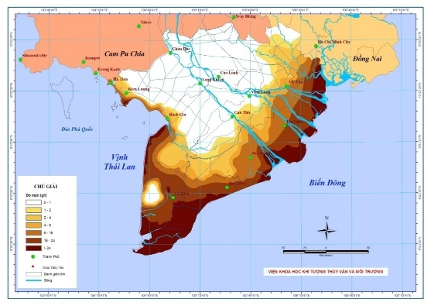

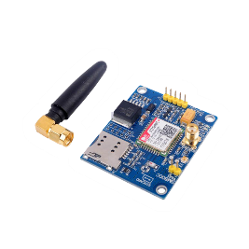



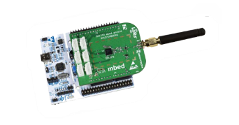


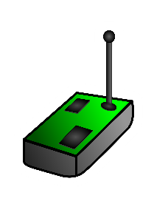


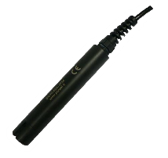
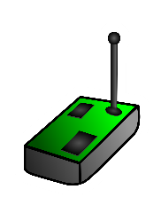
ĐẠI HỌC BÁCH KHOA THÀNH PHỐ HỒ CHÍ MINH
Khoa Khoa học và Kỹ thuật Máy Tính
Luận văn tốt nghiệp
Ngành kỹ thuật máy tính
Tháng 06 năm 2018
Hệ thống kiểm tra độ mặn nguồn nước thủy lợi kết hợp IoT và điện toán đám mây
Đề tài
Động lực
Mục tiêu và nhiệm vụ
Thiết kế hệ thống
Hiện nay công đoạn đo lấy mẫu độ mặn nguồn nước thủy lợi đều diễn ra bằng tay gây rất nhiều khó khăn trong công tác thu thập dữ liệu, phân tích, cảnh báo, khảo sát và đánh giá.
Áp dụng công nghệ IoT và điện toán đám mây để tạo nên một hệ thống tự động theo dõi độ mặn là một điều cần thiết.
MCU and LoRa Module
Module
SIM800
Xâm nhập mặn ở Đồng bằng sông Cửu long
Biến đổi khí hậu đã và đang có những ảnh hưởng lớn đến ĐBSCL đặc biệt là vấn đề xâm nhập mặn, trong tương lai cùng với sự gia tăng của mực nước biển dâng và sự thay đổi các yếu tố khí tượng sẽ làm cho độ mặn xâm nhập sâu hơn vào đất liền, làm tăng diện tích đất nông nghiệp bị nhiễm mặn.
Center Node (Gateway)
Low Power
Long Range
Sub-GHz
Tham gia
Salinity Sensor
Giảng viên hướng dẫn:
TS. Phạm Quốc Cường
Thực hiện:
Võ Hùng Cường 1410483
Trần Đức Hưng 1411631
MCU and LoRa Module
Sensor Node

Slide 2





Hệ thống kiểm tra độ mặn nguồn nước thủy lợi kết hợp IoT và điện toán đám mây
MCU and LoRa Module
Module
SIM800
Low Power
Long Range
Sub-GHz
Center Node (Gateway)
Salinity Sensor
Sensor Node
MCU and LoRa Module

